Slide 1
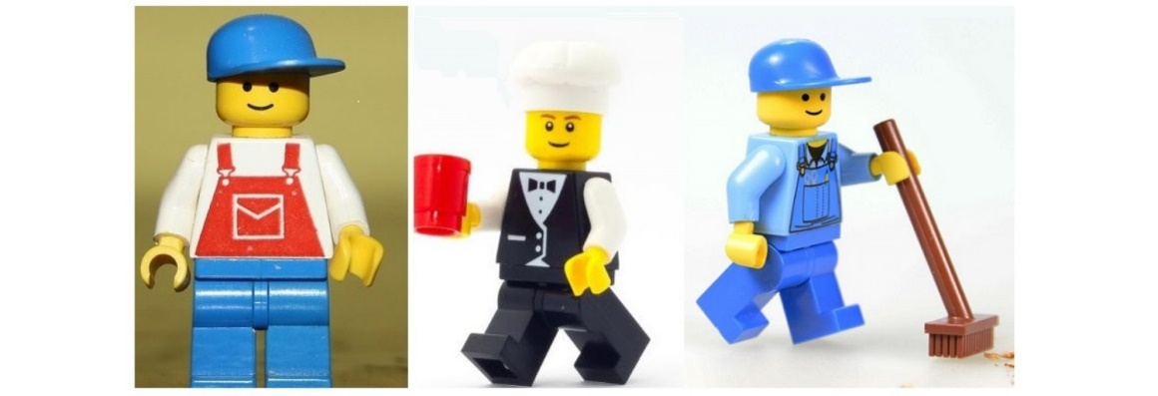

Precair werk in Nederland
Individuele en collectieve (on)mogelijkheden om de positie te verbeteren

Slide 2
Precair werk
Precair werk kan worden gedefinieerd als werk dat structureel geen of onvoldoende bestaanszekerheid biedt
Kenmerken van precair werk o.a.: laag loon, flexibiliteit, gebrek aan investering in scholing vanuit de werkgever, laag instapniveau en weinig autonomie en invloed op uitvoering van het werk

Slide 3
Afbakening precair werk
Flexibiliteit wel kenmerk van precair werk maar niet al het flexibele werk is precair
Specifiek deel van de onderkant van de arbeidsmarkt
Differentiatie vraag en aanbodzijde: focus op precaire banen i.p.v. de werknemers op dit soort banen en constructen als ‘precariaat’

Slide 4
Onderzoek in vogelvlucht
Kwalitatief verkennend onderzoek onder 25 werkenden in post, horeca en schoonmaak
Doel: beter beeld krijgen van de aard en de positie van precair werk (relationele dimensie)
Hoe: precair werkenden zelf een stem geven door hen d.m.v. focusgroepinterviews te laten vertellen en met elkaar te discussiëren over wat voor werk zij doen, hoe zij dat ervaren en welke mogelijkheden zij zien om hun positie te verbeteren.

Slide 5
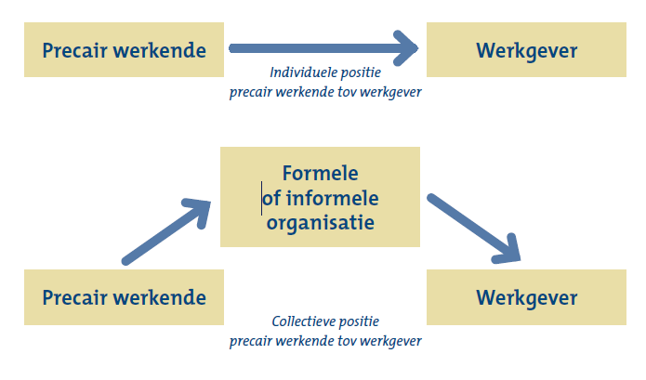
Relationele dimensie van precair werk
Focus op de individuele en de collectieve (onderhandelings)positie van precair werkenden

Slide 6
Vervolg van de presentatie
Uitdagingen ‘mobiliseren’ precair werkenden (werven van deelnemers onderzoek)
Hoe wordt het precaire werk door de werkenden zelf ervaren?
Welke mogelijkheden hebben werkenden om de positie van hun werk te verbeteren?
Precair werkenden en de vakbeweging

Slide 7
Uitdagingen werven deelnemers onderzoek
Website met aanmeldformulier, oproepen op diverse sociale media, flyers in supermarkten en op openbare werplekken hebben geen participanten opgeleverd
Bij direct aanspreken van precair werkenden veel huiverige, niet begrijpende of ongeïnteresseerde reacties
Voor sommige precair werkende is het lastig vooruit plannen wat een afspraak voor een groepsinterview maken bemoeilijkt

Slide 8
Uitdagingen werven deelnemers onderzoek - veldnotities
“De volgende vrouw die ik aanspreek van de catering van deze onderwijsinstelling reageert heel open en enthousiast. Ze bestudeert mijn flyer aandachtig. We raken in gesprek en daaruit blijkt al gauw dat ze weinig Nederlands spreekt. Het gesprek verloopt lastig want ook het Engels is vrij gebrekkig dus we praten in een combinatie van wat woordjes Nederlands en Engels. De vakbond kent ze wel. Daar is ze lid van, geeft ze aan. Ik probeer uit te leggen dat het wetenschappelijk bureau voor de vakbeweging iets anders is dan de vakbond maar dat lukt niet goed. Vervolgens komen er vragen over of bepaalde zaken op haar werk juridisch wel of niet kunnen en ik probeer nogmaals uit te leggen dat ze daarvoor echt bij de vakbond moet zijn en dat ik niet van de vakbond ben. Ze neemt een stapel flyers mee maar of ze heeft begrepen dat ik vroeg of ze die onder haar collega’s wou verspreiden is nog maar zeer de vraag” (Veldwerknotitie horecawerkers).

Slide 9
Uitdagingen werven deelnemers onzekere roosters
Postbezorger Ferry (44): “Net al twee weken geleden dat ik gebeld wordt van joh kan je dan en dan een extra dienst draaien en ik zeg woensdag kan ik wel een extra wijk lopen maar vrijdag niet en ik kijk vrijdag op mijn rooster en er staat gewoon een extra wijk bij. En dat gebeurt regelmatig”.
Strandtent barman Evert (28): “Dan probeer je in de winter ook wel andere horecazaken te vinden waar je dan nog bij kan klussen enzo maar het is natuurlijk lastig want je werkgever vraagt wel van je dat je zeven dagen per week beschikbaar staat. Om tien uur ‘s avonds hoor ik vaak pas of ik de volgende dag moet werken of niet. Dus dat wat betreft is het eigenlijk niet te doen om er iets anders naast te vinden”.

Slide 10
Beleving van precair werk (positief)
Positieve aspecten van het werk die vaak worden genoemd zijn de omgang met collega’s en het werk zelf
Schoonmaker Aysen (31): “Het is onderling heel gezellig enzo”.
Postbezorger Ferry (44): “Het buitenwerken is voor mij vooral lekker. Om meerdere redenen. Binnen wordt ik gewoon letterlijk gek”.

Slide 11
Beleving van precair werk (negatief)
Bij vragen naar de beleving van het werk kwamen negatieve aspecten vaak als eerst naar voren. Vooral financiële precariteit en werkdruk werden in dit kader vaak genoemd.
Bij financiële precariteit lijkt het probleem niet per se in het uurloon te zitten maar in de onmogelijkheid om voldoende werkuren te kunnen maken en onzekerheid over het aantal uren dat men kan maken.
Wat betreft werkdruk gaat het in de meeste gevallen om te veel moeten doen in een te kort tijdsbestek en specifiek in de horeca om een gebrek aan/ onvoldoende pauzes

Slide 12
Financiële precariteit (post)
Postbezorger Piet (56) vertelt dat hij en zijn collega’s een kleine tien euro per uur verdienen. Omdat Piet alleenstaand is en er geen contract met meer uren in zit heeft hij daarom een aanvullende bijstandsuitkering:
“Er zijn mensen die het zonder de bijstand doen maar die lopen dan misschien ook 15 uur per week en die redden het. Maar dan zitten ze in de armoede. Dan zijn ze hoe noem je dat, onder de armoedegrens”
Postbezorger Astrid (38) “Ik zou het in mijn eentje natuurlijk niet kunnen. Ja ik zou hier niet van rond kunnen komen. Het is dat mijn man fulltime werkt maar anders zou ik inderdaad ook in de bijstand denk ik terecht komen”

Slide 13
Financiële precariteit (schoonmaak)
Ook in de schoonmaak zijn er banen waarbij men maar een beperkt aantal uur per week kan werken. Dit is vooral een probleem wanneer er geen partner met voltijds baan is.
Gabriëlla (27) moet wel zelfstandig rondkomen en combineert haar kleine schoonmaakbaan daarom met een andere deeltijd baan en een aanvullende uitkering: “Ik ben een alleenstaande moeder en ik heb twee werken plus nog een beetje bijstandsuitkering”.
Schoonmaakster Aysen (31) die ook deelneemt aan het groepsinterview vult aan: “bij schoonmaak is het moeilijk om veel uren te werken, je hebt wel sommig schoonmaakwerk waar dat kan maar bij kantoren kan dat vaak niet”

Slide 14
Financiële precariteit (horeca)
Bij de horeca zijn het met name de strandtent medewerkers die aangeven grote moeite te hebben om rond te kunnen komen van hun salaris. Anderen geven aan wel genoeg uren te kunnen maken.
Strandtent barman Evert (28): “In de zomer kan ik bijvoorbeeld 200 uur per maand werken zeg maar. En dan heb ik wel veel geld. Maar zoals nu dan zit ik soms rustig een week thuis. En dan ja dan heb ik niks om op terug te vallen. Dat is gewoon lastig”.

Slide 15
Werkdruk
Schoonmaker Gabriëlla (27): “Het is extreem hoeveel je moet doen, het is echt rennen, het is letterlijk rennen voor ons”.
Wendy (25) die in de bediening van een grote restaurantketen werkt vertelt dat ze hun pauze moeten nemen voordat ze daadwerkelijk aan hun dienst beginnen. Ook als dit een lange dienst van acht uur is: “tijdens een dienst van acht uur is er soms maar vijf minuten pauze. Je kunt niet eens naar de wc”

Slide 16
Wegen om positie te verbeteren
Individuele relatie met werkgever
  - Formeel
  - Informeel
Collectieve relatie met werkgever
- Formeel (vakbond, OR, MR)
- Informeel (samen met collega’s)

Slide 17
Individueel positie verbeteren (formeel): functioneringsgesprek
Behalve Linda die achter de bar van een café annex coffeeshop werkt en op regelmatige basis functioneringsgesprekken met haar werkgever heeft, geven alle andere participanten aan op het werk in de regel geen functioneringsgesprekken te hebben.
Denise, bediening grote restaurantketen: “I asked my manager about it, if she was at one point going to speak to me about how I’m working and so but she said the only time they are going to speak to you is you’re doing something bad. If they call you than you know you’re in for it”

Slide 18
Individueel positie verbeteren (informeel): dagelijks contact met leidinggevende
Directe leidinggevende is vaak enige aanspreekpunt in dagelijkse werkpraktijk precair werkende
Deze directe leidinggevende is slechts één van de managementlagen en heeft zelf vaak te weinig invloed/ beslissingsbevoegdheid om precair werkenden te kunnen helpen hun positie te verbeteren (bv wat betreft pauzes, uren, vaste aanstelling)

Slide 19
Obstakels effectueren rechten en individueel verbeteren positie van het werk
De meeste precair werkenden ervaren drempels om problemen aan te kaarten of voor zichzelf en hun rechten op te komen
Formele arbeidsrechten vastgesteld in de wet of cao worden in de dagelijkse werkprakrijk hierdoor niet altijd opgeëist
Deze directe leidinggevende is slechts één van de managementlagen en heeft zelf vaak te weinig invloed/ beslissingsbevoegdheid om precair werkenden te kunnen helpen hun positie te verbeteren

Slide 20
“Voor jou tien anderen”
Wendy (bediening restaurantketen) vertelt over een ervaring met een voormalig werkgever in een café waar zij in de keuken werkte: “ik had het gevoel dat ze me continu in de stront duwde maar wat kon ik zeggen? Ik had het geld echt nodig”.
Schoonmaker Ilhame is letterlijk met ontslag bedreigd toen ze haar leidinggevende ergens op aansprak. Ilhame vertelt dat ze een keer protesteerde toen ze hoorde dat ze ineens op een andere etage van haar kantoorpand moest gaan werken. Ilhame: “En ik wou net nog wat gaan zeggen toen zei hij als je er wat op te zeggen hebt de deur is daar. Dus ik mag niets meer zeggen, ik moet mijn mond houden”.

Slide 21
Individueel positie verbeteren
De wegen die men zelfstandig/individueel kan bewandelen om de positie op het werk in brede zin te verbeteren lijken voor precair werkenden grotendeels geblokkeerd te zijn.
Lastig om binnen huidige baan op eigen kracht positie te verbeteren: nauwelijks/geen formele contactmomenten leidinggevenden zonder invloed, angst kan werkenden weerhouden rechten te effectueren
Duidelijk algemeen beeld van de positie die individuele precair werkenden in de dagelijkse praktijk van hun werk hebben. Er is sprake van een asymmetrische machtsrelatie. Zowel formeel als informeel hebben zij een zwakke (onderhandelings)positie.

Slide 22
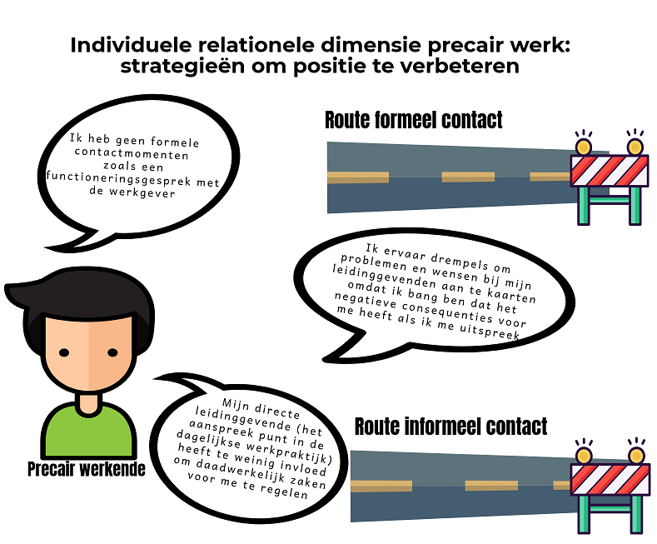

Slide 23
In collectiviteit positie verbeteren (informeel)
Alleen bij postsorteerders was sprake van spontane informele collectieve actie
Post sorteerder Gert: “Als je die pakketten hebt die worden dan met de hand gesorteerd. En je moet dan zoveel pakketten sorteren binnen zoveel tijdsbestek. En op een gegeven moment, om dat te meten, gingen de leidinggevenden. Ja je gaat het niet geloven maar die gingen achter palen staan met stopwatches. En dan tellen hoeveel pakketten je sorteerde. Op een gegeven moment, toen was er één zo’n sorteerder. Die zei, joh ik pik dit eigenlijk niet. Als je mij wilt controleren nou prima. Maar kom dan gewoon hier staan. Weet je, dan kan je zien wat er gebeurt. Maar je gaat niet achter een paal staan. Nee dat zou dan niet meer gebeuren. In diezelfde hal heb je allemaal loopbruggen aan de bovenkant en toen gingen ze daar zitten. Nou ja, dus afijn toen hebben we op een gegeven moment de directeur erbij gehaald van kan dit niet anders”.

Slide 24
In collectiviteit positie verbeteren (formeel)
Precair werkenden zouden de positie van werk kunnen proberen te verbeteren door zich formeel te organiseren maar doen dit doorgaans niet
Geen kennis van/ toegang tot MR of OR
Vaak geen lid van een vakbond

Slide 25
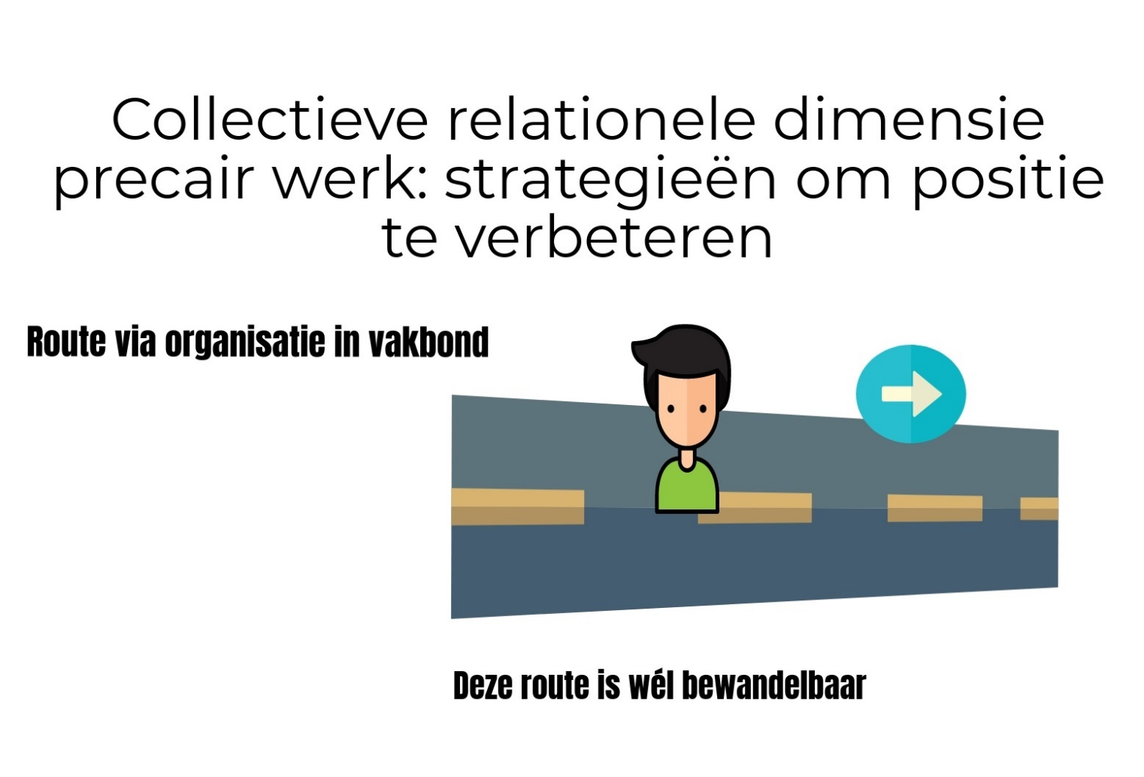
Geen obstakels om collectief (formeel) positie te verbeteren

Slide 26
Wat staat vakbondlidmaatschap in de weg?
Financiële redenen: niet iedereen kan de contributie betalen en men is ook niet altijd goed geïnformeerd over de hoogte van de contributie
Zichtbaarheid van de vakbond is niet overal even sterk, dit lijkt in de schoonmaak anders te zijn dan bij de post en horeca
Bij sommigen zijn er twijfels over of het zin heeft lid van een vakbond te zijn en of dit de contributie wel waard is

Slide 27
Financiële obstakels vakbondslidmaatschap
Postbezorger Ferry: “Ik zeg je eerlijk, ik kan het niet eens meer betalen. Ben lid geweest maar…”. Postbezorger Anja valt bij: “Ja, ik heb al veel kosten hè, ik heb ook nog kinderen. Dat kost ook het een en ander”.

Slide 28
Overwegingen bij vakbondslidmaatschap
Barman Evert is wél lid van de vakbond: hij vindt het belangrijk om lid te zijn van een vakbond, maar heeft het gevoel er zelf niet heel veel aan te hebben.
Hij vindt dat hij relatief veel contributie betaalt als hij daar niet eens pauzes voor krijgt. Verder zegt Evert: “Ik heb ook niet het idee dat er in de horeca-cao de laatste jaren nou zoveel stappen zijn gezet”

Slide 29
Overwegingen bij vakbondslidmaatschap
Postbezorgers stellen dat de vakbond niet zichtbaar genoeg is voor hen en hun collega’s. Met ziet wel foldertjes liggen van de vakbond (FNV en eigen bond van de post), maar niet wie die foldertjes daar neerleggen.
Cor: “Die mensen, waar ze voor zouden moeten staan nu, die eigenlijk een bescherming nodig hebben. Dat zijn die mensen, nou dat zie je hier. En daar zie je ze gewoon niet”

Slide 30
Wat zouden deze werkenden van een vakbond willen?
Een vakbond die zichtbaar is op de werkvloer, laagdrempelig aanspreekpunt
Begrip dat niet alle problemen direct kunnen worden opgelost: verhaal kunnen doen is ook al waardevol (“luisteren”)
Meer nog dan loon of zelfs de onzekerheid van het werk geven de werkenden aan dat ze willen dat vakbond concrete issues zoals gebrek aan pauzes of werkdruk aanpakt.

Slide 31
Welke strategie kan de vakbeweging voeren om precair werkenden te organiseren ?

